Slide 1
Eclipse下EGit插件的安装及相关环境的配置

Slide 2
说明：
鉴于互联网这边主要开发环境是Eclipse，下面主要说下插件EGit的使用方法。如有哪位同学不用Eclipse，windows下还提供msysGit、TortoiseGit等GUI客户端（工具放在：\\a\研发中心\公用文件夹\sunqingqing，使用方法见TortoiseGit及Git的安装及配置.ppt），若在linux底下开发，请使用相关命令提交。

Slide 3
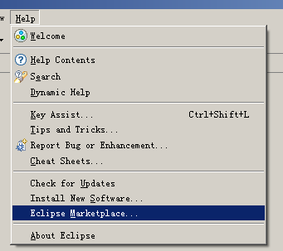
（一）安装Egit插件

Slide 4
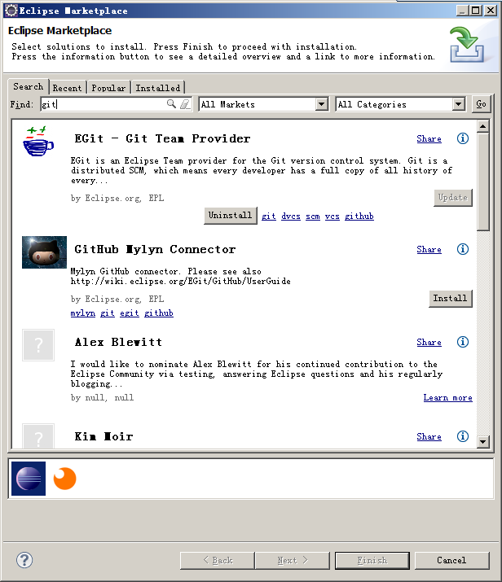
安装这个

Slide 5
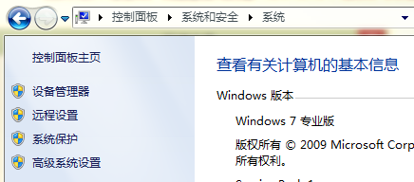
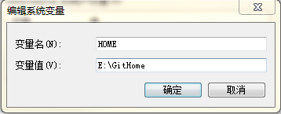
（二）环境配置：git相关和ssh
一：配置Git相关
1.设置Git HOME
需要在系统环境变量中为Git提供一个HOME路径。这个目录将用于保存git的配置文件和默认的本地仓库。我这里使用的是E:\GitHome，当然你可以设置系统盘的任意路径。
戳这里，配置环境变量

Slide 6
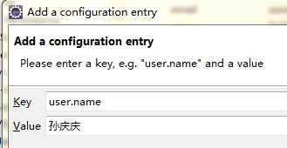
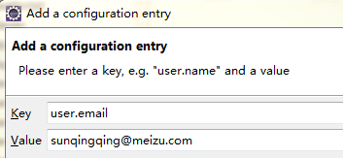
2.配置git用户信息
在eclipse 》Window》Preferences 》Team》Git 》Configuration 选项中配置git用户信息，在这个界面上你就可以看到eclipse使用了之前设置的HOME路径来保持git配置信息。在界面上选择Add Entry… 添加用户信息

Slide 7
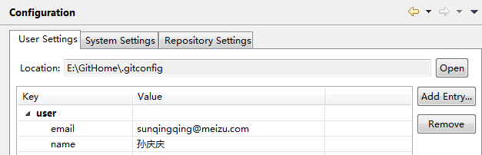
输入email和name后，点Apply，ok，完成图如下：
设置完git home路径后如果发现这里还没变过来，重启eclipse即可

Slide 8
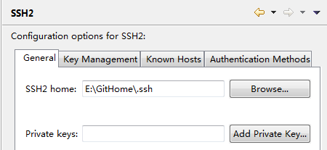
二：配置SSH
1.配置SSH Home路径：当然这里还是使用Eclipse自带的SSH2工具，SSH默认的Home在user/.ssh路径，为了方便统一管理，这里我使用了GitHome路径：E:/GitHom/.ssh。这里你依旧可以使用系统任意路径。打开eclipse 》Window》Preferences 》General》Network Connections 》SSH2

Slide 9
2. 生成RSA密钥对：接下来使用Key Management 》Generate RSA Key… 生成SSH密钥，点击Save Private Key保存密钥，这时将在SSH Home下产生两个文件：id_rsa、id_rsa.pub。id_rsa是SSH密钥对的密钥，不能泄露，而id_rsa.pub是SSH的公钥，用途在下文介绍。在上一步界面中的private keys中选择这里的id_rsa文件。 点击Apply，SSH配置 完成 。见下图：

Slide 10
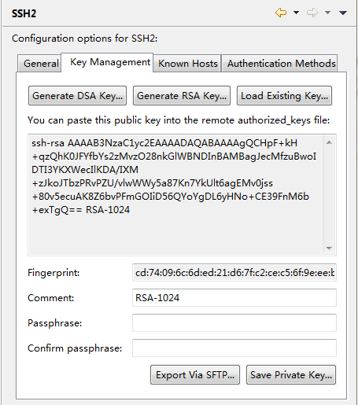

Slide 11
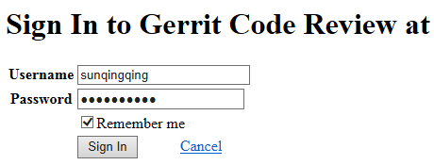
到这里，Eclipse的本地配置已经over，但这时还不能急着clone代码，配置还差一步：
登陆gerrit：http://review.rnd.meizu.com/internet/
Sign In：
你的邮箱前缀
你的邮箱密码

Slide 12
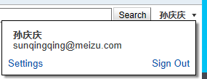
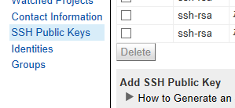
网页的右上角，点击Settings
点这个，然后Add key

Slide 13
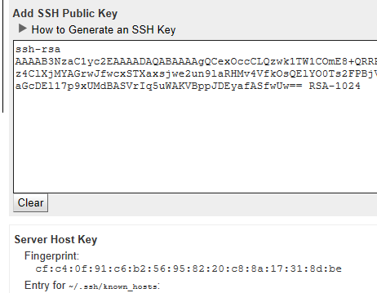
key从哪里来呢？在你刚才SSH Home路径.ssh/id_rsa.pub里边，我的在E:\GitHome\.ssh下，Notepad++打开id_rsa.pub，复制里边全部的内容，粘贴到gerrit上：点add保存。

Slide 14

下个ppt再见

